Slide 1
Vertriebschance
Wiederanlage auslaufende Vorsorgeverträge
Prozess der Selektion und Ansprache
Rendezvous „Geldanlagen & Vermögensschutz“
Produkt & Vertriebsideen zur Umsetzung

Slide 2
Langweilige oder sinnvolle Routinen
Wiederkehrende Aktivitäten in einer Routine schaffen Sicherheit und Vertrautheit. Dies kann dazu beitragen, Ängste und Unsicherheiten abzubauen, die oft zu mentalen Gesundheitsproblemen führen. Routinen sind wie ein Anker in unserem hektischen Alltag.
Eine wirksame Routine kann Stress abbauen, was wiederum zu einer besseren geistigen Gesundheit, mehr Zeit zum Entspannen und weniger Ängsten führen kann.
Der Hauptgrund dafür ist, dass sie uns Struktur geben und für nötigen Halt im Leben sorgen. Außerdem schaffen wir es, durch Routinen schnell und sicher im Ablauf von Handlungen zu werden. Sie machen uns in bestimmten Bereichen, wie etwa im Beruf, zu echten Experten

Slide 3
Planungen machen der Arbeitsalltag einfacher
Alles so machen wie es „reinkommt“?
dann wird es so sein, dass wichtige Aufgaben unerledigt bleiben!
Besser, man reserviert sich für die Routineaufgaben einen festen Tag/ Zeitfenster und erledigt die Aufgaben, die einfach so reinkommen erst danach!

Slide 4
Standardarbeitsanweisung
Für einen selbst oder das Team
z.B.
Arbeitsanweisung -> 01 I Vertrieb-Abläufe- Ablaufende Lebens-/Rentenversicherung
-wenn Info von VU oder halbes Jahr vor Ablauf aufgrund Systembenachrichtigung (Mail aus SA an Vermittler) mit Standard Anschreiben kontaktieren (Anschreiben unter Briefvorlagen: „ Ablaufende LV Anschreiben“→unter „Büro-Betrieb“→“Vorlagen“→“Brief- und Mailvorlagen“
-nach 1 Monat Erinnern WV -> danach anrufen und Termin vereinbaren
-Anschreiben macht MiS oder Team/ unterschrieben von MiS
-Ziel: Service Termin inkl. Geldanlageberatung erhalten

Slide 5
Brief-/ Mailingvorlage
Hallo…,
ich habe heute die freudige Mitteilung der/des ____________ erhalten, dass Du bald eine große Summe aus dem Vertrag ausgezahlt bekommst. Ich hoffe, Du bist zufrieden?
Gerne würde ich den Zeitpunkt zum Anlass nehmen, alle Deine Verträge nochmals auf den Prüfstand zu stellen, evtl. neue Themen für z.B. Vorsorge & Vollmachten zu besprechen und natürlich Dir bei der Verfügung des Vertrages zu helfen.
Weißt Du schon, wann und wie Du in die Altersrente einsteigen möchtest? Hast Du Dir schon Gedanken gemacht, wie Du das Geld für Dich weiter anlegen möchtest?
…Text aus Service-Checkanfrage
Ich freue mich auf unser Wiedersehen und stehe für Fragen gerne zur Verfügung. Bitte melde Dich zwecks Termin- und Ortsabsprache bei mir, ich werde es die Tage auch versuchen!
Schöne Grüße

Slide 6

Privates VERMÖGENSMANAGEMENT
Anlagekonzept
Familie Mustermann

Slide 7
Warum wir der richtige Partner an Ihrer Seite sind
Banken- und Finanzinstitutionen unabhängige 360° Finanzplanung mit Top-Produkten
Neutrale Anbieter- und Produktauswahl der Vermögensanlagen/Assets mit qualitativen und quantitativen Analyseverfahren
Exklusiver Zugang zu institutionellen Top-Investments, Club-Deals und Immobilienprojekten
Überblick und regelmäßige Kontrolle/Reports des Gesamtvermögens
Digitale Beratungs- und Reportingstrecken mit transparenter Dokumentation
Diskretion und Verlässlichkeit durch Ihren persönlichen afm Berater
Spezialisierung: Kompetenz durch ein Expertennetzwerk von Financial Planern, Fachanwälten und Steuerberatern
→ Alles aus einer Hand: Diese Kombination schafft für Sie maximale Entlastung mit besten Ergebnissen für Ihr Vermögen.

Slide 8
AGENDA | 10.11.2024
Ihre Anforderungen an Ihr Geldanlagekonzept (Ausgangslage, Ziele, Strategie)
Unser Weg zum optimalen Portfolio
optimiertes Tagesgeldkonto für kurzfristig anfallende Ausgaben und Entnahmen ab 01.2027 in Höhe von 1.500 € mtl.
Versicherungslösungen
  a) Allianz Schatzbrief Komfort Dynamik
  Allianz Private Finance Police
  Swiss Life Pflegeschutz gegen Einmalbeitrag
5. Alternative Investmentfonds
  Solvium
Solit Edelmetalle

Slide 9

Ihre Anforderungen an Ihr Geldanlagekonzept

Slide 10
AUSGANGSSITUATION
Herr und Frau Mustermann
sind noch berufstätig
verfügen bereits über eine selbstgenutzte abgezahlte Immobilie zzgl. gewerblichen Anteil
verfügen über ein Sparbuch über 30.000 € (XY-Bank) und ein Festgeldkonto (1 Jahr) über 220.000 € (XY-Bank). erwarten Auszahlungen aus ablaufenden Renten/Lebensversicherungsverträgen wie folgt:
08.2024 Auszahlung 148.000 € steuerfrei
11.2024 Auszahlung 117.492 € steuerpflichtig nach Halbeinkünfteverfahren
01.2025 Auszahlung 76.400 € steuerpflichtig nach Halbeinkünfteverfahren
haben Ihren Sparerfreibetrag in Höhe von 2.000 € voll ausgeschöpft
verfügen über ein Nettovermögen von ca. 870.000 €

Slide 11
ZIELSETZUNG
Herr und Frau Mustermann möchten:
ab 63 eine monatliche Entnahme aus dem Vermögen tätigen in Höhe von mtl. 1.500 € (1)
die durchschnittliche Rendite bei den Geldanlagen erhöhen (2)
einen möglichst langen Vermögenserhalt bei gleichzeitiger monatlich regelmäßiger Entnahme erzielen für langfristigen Konsum (3)
eine Rendite von ca. 3-4 % anstreben wobei das max. Gesamtrisiko nicht über 10 % (max. Verlust) liegen soll
eine möglichst breite Streuung Ihres Vermögens realisieren
unterschiedliche Anlagekonzepte mit verschiedenen Laufzeiten kombinieren
das Pflegerisiko in die Strategie integriert wissen.

Slide 12
STRATEGIE
Aufgrund der Ausgangssituation und den genannten Zielen müssen folgende Aspekte berücksichtigt werden:
Gesamtvolumen zur kurzfristigen Anlage ca. 372.000 €
angestrebte Rendite ca. 3-4 % (vor Steuern)
die Steuerlast auf Erträge wird mit ca. 25 % angenommen
eine Wiederanlage der Erträge wird angestrebt, da eine vorzeitige Verfügung nicht vorgesehen ist. Im Bedarfsfall kann aber auf die meisten Gelder jederzeit zurück gegriffen werden
Risikominimierung durch Aufteilung des Geldbetrages auf verschiedene Anlageformen

Slide 13

Unser Weg zum optimalen Portfolio

Slide 14
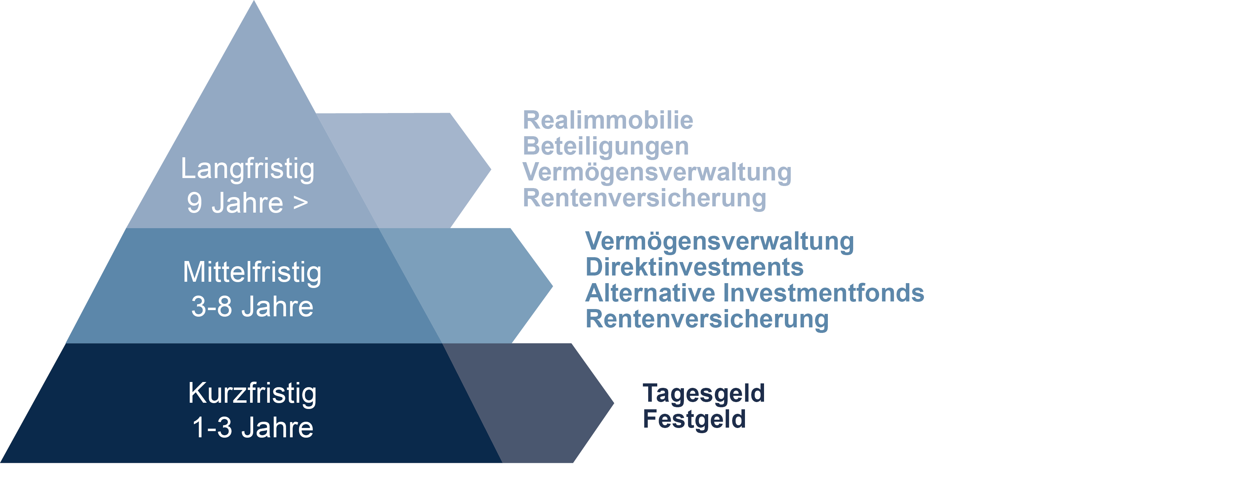
DIE DIVERSIFIKATIONSPYRAMIDE

Slide 15
DAS MAGISCHE DREIECK DER KAPITALANLAGE
VERFÜGBARKEIT
Je höher die Rendite, desto
höher ist das Risiko
Verlängerung des Anlagehorizontes
hat Einfluss auf die Rendite
DAS MAGISCHE
DREIECK DER
KAPITALANLAGE
RENDITE
SICHERHEIT
Die Verfügbarkeit einer
Anlage kann zulasten der
Sicherheit gehen

Slide 16
ANLAGEKLASSEN

Slide 17
ANLAGEKLASSEN – STÄRKEN UND SCHWÄCHEN
Verfügbarkeit
Rendite
Rendite
Sicherheit
Sicherheit
Verfügbarkeit

Slide 18
DIE WEITERENTWICKLUNG DER PORTFOLIOTHEORIE
Rendite
Volatilität (Schwankung)
Aktien 30 %
Renten 70 %
Renten 52,5 %
Beteili-gungen50 %
Beteili-gungen
25 %
Renten 35 %

Slide 19

Strategievorschläge

Slide 20
STRATEGIE | Gesamtinvestition von 372.000 €
Assetklasse | Produkt | Mindest-beitrag | Zielinvestment / Renditeprognose | Risikoklasse | Ausschüttung | Laufzeit/Ablauf
Liquide Mittel | Tagesgeldkonto XY-Bank (oder Alternativanbieter) | 55.783,60 € | VR-Bank (aktuell 2,75%) | 1 | keine | flexibel
Depot (Geld- und Substanzwerte)
 | Swiss Life Pflegerente | 66.216,40 € | Pflegerente gegen Einmalbeitrag 1.500 € in Pflegegrad 5 / 1.125 € in Pflegegrad 4 750 € in Pflegegrad 3 mit Kapitalbildung über Rückkaufwert | 1 | keine | flexibel
 | Allianz | 100.000 € | RV / Allianz Komfort Dynamik ca. 3 – 5 % p.a. | 2 | flexibel | flexibel
 | Allianz | 100.000 € | RV / Allianz Private Finance Police, drei Verträge ca. 5 – 7 % p.a. | 3 | flexibel | flexibel
Beteiligungen / Direktinvestments / Immobilien | Solvium Capital | 50.000 € | Logistikequipment / Solvium Portfolio Invest 26-05 5,50 % p.a. | 4 | monatlich | 3 ½ Jahre + Verlängerungsoption
 | SOLIT | 0 € | Anlage der Ausschüttung aus Solvium mtl. 229,17 € Edelmetalle | 4 | flexibel | flexibel
 | Zwischensumme: | 372.000,00€

Slide 21

Versicherungslösungen

Slide 22





Der Allianz SchatzBrief – ganz entspannt für später vorsorgen
    Der Allianz SchatzBrief bietet:
eine Ergänzung zur Altersvorsorge
Mittel- bis langfristiger Kapitalaufbau mit Steuervorteilen
hohe Flexibilität
Verschiedene Auszahlungsmöglichkeiten sowie Zuzahlungen und Entnahmen möglich
für jeden Risikotyp das passende Vorsorgekonzept
Je nach Risikoneigung des Kunden kann
mit den Vorsorgekonzepten zwischen Sicherheit und Chance sowie Komfort- und Wahlmöglichkeit bei der Kapitalanlage gewählt werden.

Slide 23
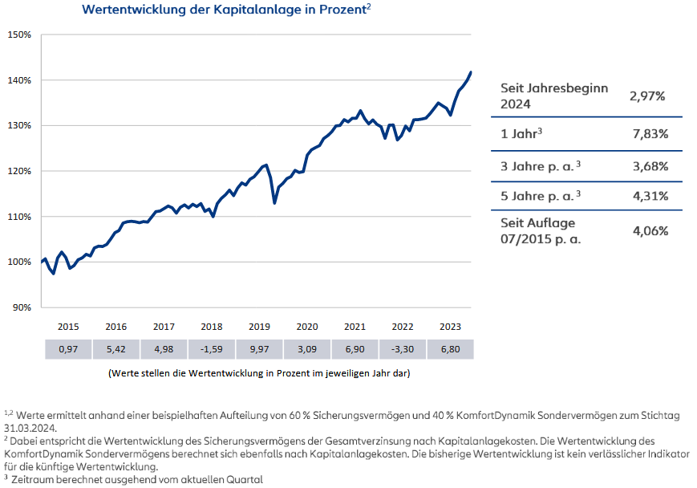
Allianz Komfort Dynamik | Entwicklung per 31.03.2024

Slide 24
ALLIANZ PRIVATE FINANCE POLICE
Die PrivateFinancePolice - Produkteigenschaften
Mindesteinmalbeitrag von 10.000 €
Vertragslaufzeit individuell wählbar (mindestens 12 Jahre)
Maximales Endalter: 85 Jahre
Keine Entnahmen oder Zuzahlungen möglich
Keine Beitragsgarantie
Lebenslange Rente, Kapitalzahlung oder Kombination wählbar
Verfügbarkeit: Leistungen sind innerhalb 3-6 Monate verfügbar, da die Wertentwicklung um 3 Monate zeitversetzt erfolgt (Ausstiegszeitpunkt frühestens zum nächsten Quartalsende)
Verzinsung mit einem festen Zinssatz ab Vertragsbeginn bis zum ersten Quartalsstichtag, für die letzten 6 Monate vor Ende der Ansparphase, für vorzeitige Auszahlungen bei Tod oder Kündigung

Slide 25
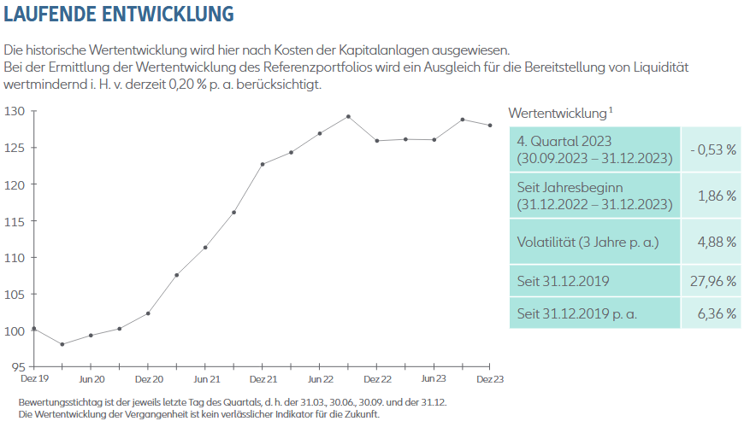
ALLIANZ PRIVATE FINANCE POLICE

Slide 26
Absicherung gegen die finanziellen Folgen einer Pflegedürftigkeit
Die Absicherung, die immer leistet.
Für vermögende Kunden – gegen Einmalbeitrag – mit der Swiss Life

Slide 27
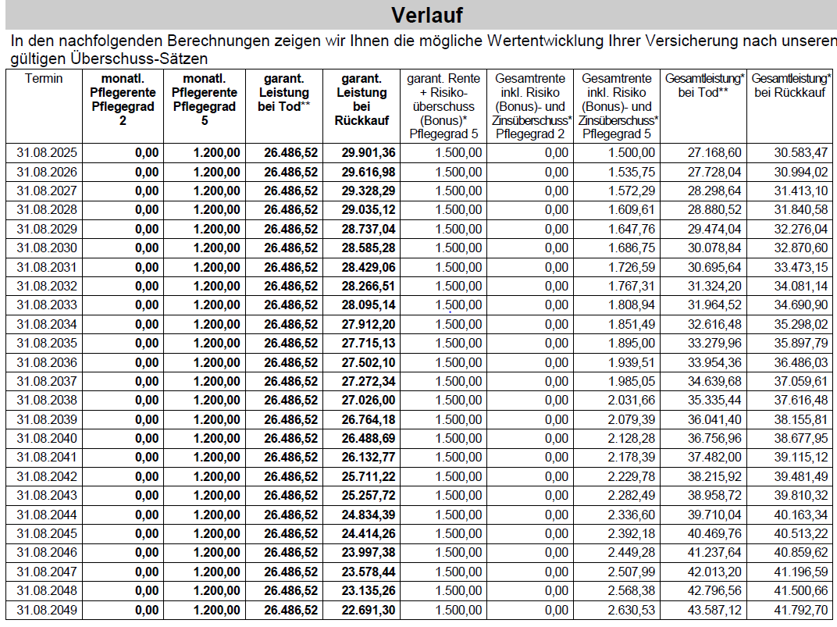
Absicherung gegen die finanziellen Folgen einer Pflegebedürftigkeit

Slide 28
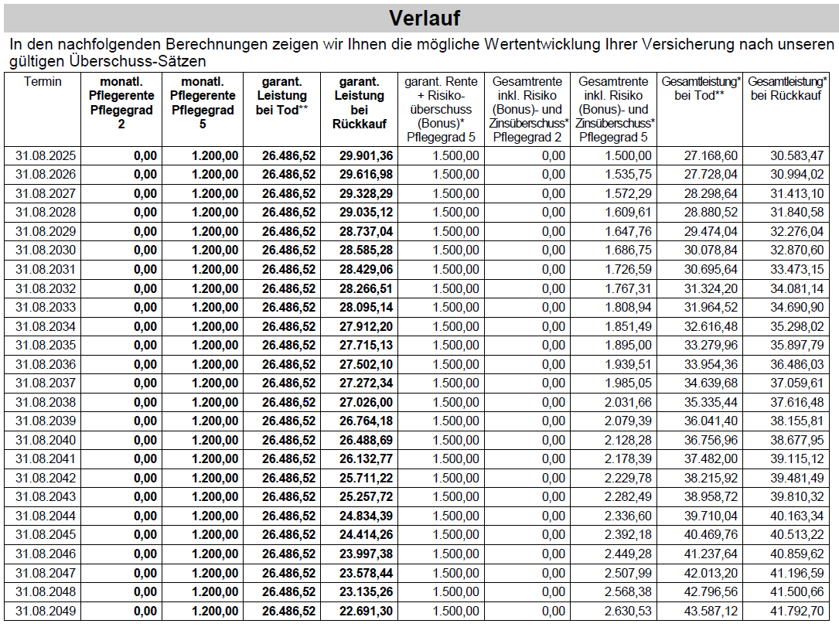
Absicherung gegen die finanziellen Folgen einer Pflegebedürftigkeit

Slide 29

Alternative Investmentfonds

Slide 30
Alternativen Investmentfonds (AIF)
Bei einem AIF, ehemals Geschlossene Beteiligung genannt, handelt es sich um eine unternehmerische Beteiligung mit allen daraus ergebenen Chancen und Risiken.
Bei dieser Anlageform partizipieren die Anleger börsenunabhängig von den Entwicklungen unterschiedlicher Anlageklassen wie z. B. Immobilien, Infrastruktur oder Private Equity.
Das Kapital ist für einen vorher definierten Zeitraum gebunden und kann somit nicht vorzeitig verfügt werden.
Die AIFM-Richtlinie wurde im Jahr 2013 im Kapitalanlagegesetzbuch (KAGB) verankert und stellt eine größere Sicherheit für die Anleger dar.
Nachfolgend ist eine Übersicht über die konkreten Änderungen.

Slide 31

Der Spezialist für Investitionen in rentables Logistikequipment

Slide 32
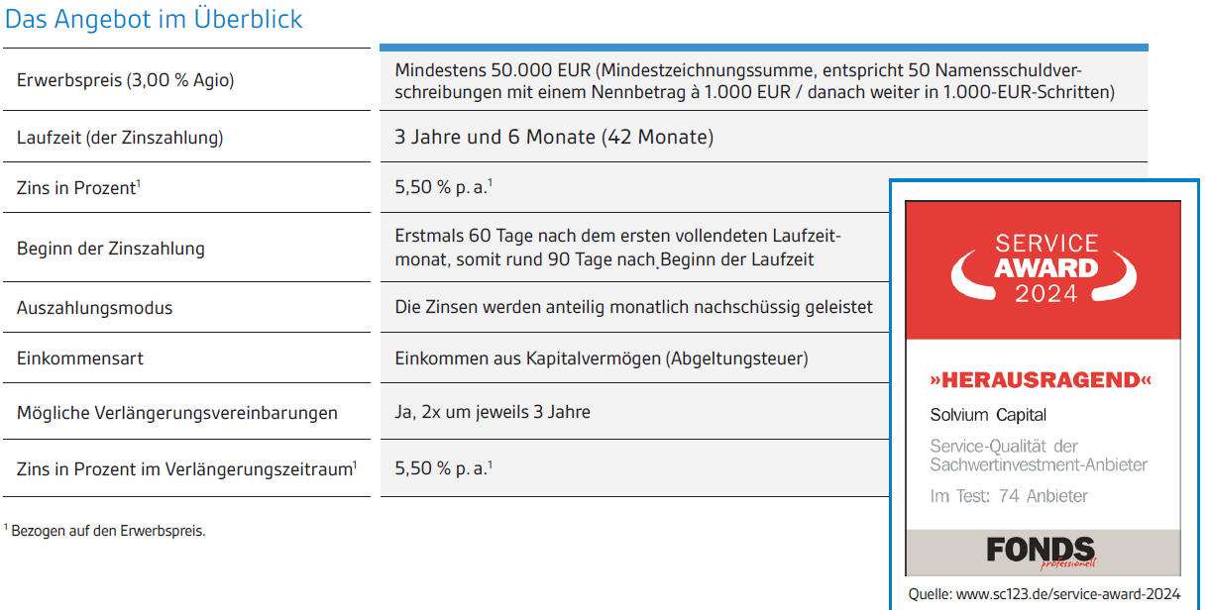
Container Portfolio Invest 26-05

Slide 33


Slide 34
solit
Vorteile für den Kunden
Sparpläne ab 50 € monatlich (direkter Kauf – keine Geldansparung)
Kauf zu Großhandelspreisen (1kg-Preis Gold / 5kg-Preis Silber)
Sichere Verwahrung im Schweizer Zollfreilager möglich
Sicherung Abwicklung und Verwaltung durch Treuhandgesellschaft (kein Insolvenzrisiko)
Kunde ist immer Eigentümer
Jederzeit flexibler Verkauf: Auslieferung oder persönliche Abholung möglich

Slide 35

„Die perfekte Balance für Ihr Vermögen.“

Slide 36
Weitere Vertriebschancen
Riester
01 I Vertrieb-Abläufe-Riester
...
WV wird nie erledigt, weil dieser als wiederkehrend/ jedes Jahr anzusehen ist; irgendwann zw. Ende Januar und Anfang Februar legen
Liste für Übersicht Riesterverträge aus IWM generieren, sofern noch nicht geschehen:
→Empfohlene Liste/Abfrage: „Bestandsstatistik mit Verträgen nur LV/RV……“
→In Spalte „Tarif“ folgende Filter setzen:
Performer RieStar, Riester, Riester Index-Select, Riester KomfortDynamik, Riester KlassikModern,
Volkswohl Bund (Tarife: AWR, ASR, AFR)

Slide 37
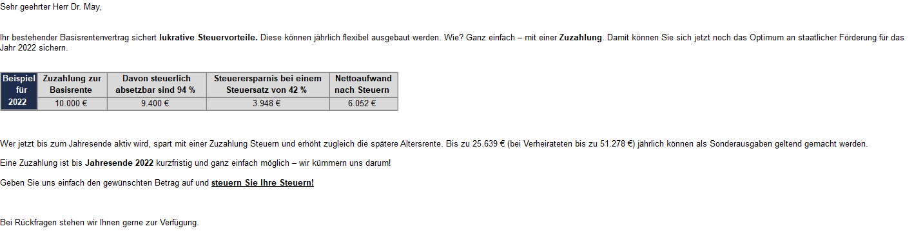
Weitere Vertriebschancen
BasisRente
01 | Vertrieb-Abläufe-Basisrente
-regelmäßige WV wie Riester und PKV
-Anschreiben Vorlage unter Archiv Kundenberatung-Michael Schiller-Bestandsprojekte-Riester und Basisrente
- 1x erinnern nach 2 Wochen, danach anrufen
WV sind schon angelegt, immer nur um ein Jahr in den November verschieben

Slide 38
Weitere Vertriebschancen
Tagegeldtarife
01 I Vertrieb-Abläufe-PKV/Krankentagegeld
Notlagentarif:
-im Status →Detailstatus und Statusdatum ändern
-Tarife durch Zuschlag nullen und das als Notlagentarif betiteln
---------------------------------------------------------------------------------------------------------------------------
-WV Prinzip s. 001 | Vertrieb-Abläufe-Riester
- Im Reiter „Tarifdaten“ überprüfen, ob es sich um KTG handelt, dementsprechend in Excel-Liste Filtern, damit nur Kunden angeschrieben werden, welche ein KTG im Tarif hinterlegt haben.
-an VN Schreiben „2021-04-19 | Krakentagegeld-Prüfung“ (s. Seevetal Ordner Brief und Mail Vorlagen) zusenden und bei Erhalt von Gehaltsabrechnung/Gewinn vor Steuern anfangen zu rechnen – Siehe „Berechnung des KTG“

Slide 39

Viel Erfolg und

